Slide 1
LUCRARE DE LICENȚĂ · SOCIOLOGIE
Inserția profesională a absolvenților de studii superioare
Absolvent: Alexandra Neagu (nume fictiv)
Coordonator științific: Prof. univ. dr. Dan Ionescu (nume fictiv)
FACULTATEA DE SOCIOLOGIE ȘI ASISTENȚĂ SOCIALĂ · București, 2026
Exemplu fictiv cu date simulate · Ai nevoie de ajutor cu lucrarea ta? licenta-disertatie-romania.com/contact
Notes:
Prezintă-te și spune titlul lucrării. Susținerea durează de obicei 10-15 minute; verifică timpul cerut de comisia ta.

Slide 2
Tema și problema
Trecerea de la facultate la piața muncii
1
De ce unii absolvenți se angajează mai repede și în domeniu?
2
Anchetă pe absolvenții unei universități (date simulate)
3
Exemplu fictiv cu date simulate · Ai nevoie de ajutor cu lucrarea ta? licenta-disertatie-romania.com/contact
Notes:
Un minut: relevanța socială a temei și întrebarea de cercetare. Spune că ai folosit o anchetă pe bază de chestionar.

Slide 3
Teorii și ipoteze
I1
I2
I3
I4
Angajarea în domeniu diferă pe domenii
Timpul până la angajare diferă pe domenii
Experiența grăbește angajarea
Media mai mare, angajare mai rapidă
Exemplu fictiv cu date simulate · Ai nevoie de ajutor cu lucrarea ta? licenta-disertatie-romania.com/contact
Notes:
Leagă ipotezele de teorii: I3 de capitalul uman (Becker), I4 de semnalizare (Spence). Rețelele (Granovetter) explică canalele de angajare.

Slide 4
Metodologie
212
4
4
absolvenți chestionați
domenii de studii
ipoteze testate
Chestionar online, pretestat; analiză în SPSS
Exemplu fictiv cu date simulate · Ai nevoie de ajutor cu lucrarea ta? licenta-disertatie-romania.com/contact
Notes:
Spune cum ai operaționalizat inserția (rapiditate, potrivire, calitate, canal) și recunoaște singur limitele eșantionului.

Slide 5
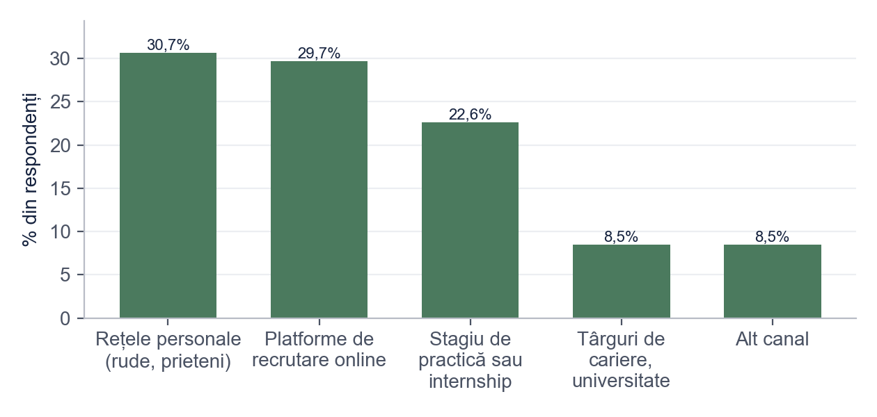
Cum își găsesc locul de muncă
Rețele personale: 30,7%
Universitatea: 8,5%
Exemplu fictiv cu date simulate · Ai nevoie de ajutor cu lucrarea ta? licenta-disertatie-romania.com/contact
Notes:
Mesajul: rețelele personale contează cel mai mult, iar universitatea foarte puțin. De aici pornește o recomandare.

Slide 6
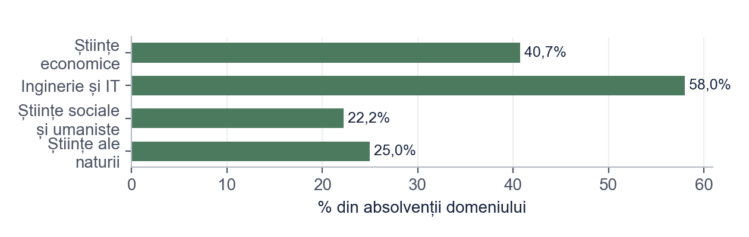
Angajarea în domeniu (I1)
χ²(3) = 18,89, p < 0,001
I1 confirmată
Exemplu fictiv cu date simulate · Ai nevoie de ajutor cu lucrarea ta? licenta-disertatie-romania.com/contact
Notes:
Compară inginerie și IT cu științele sociale și umaniste. Explică diferența prin cererea de pe piața muncii.

Slide 7
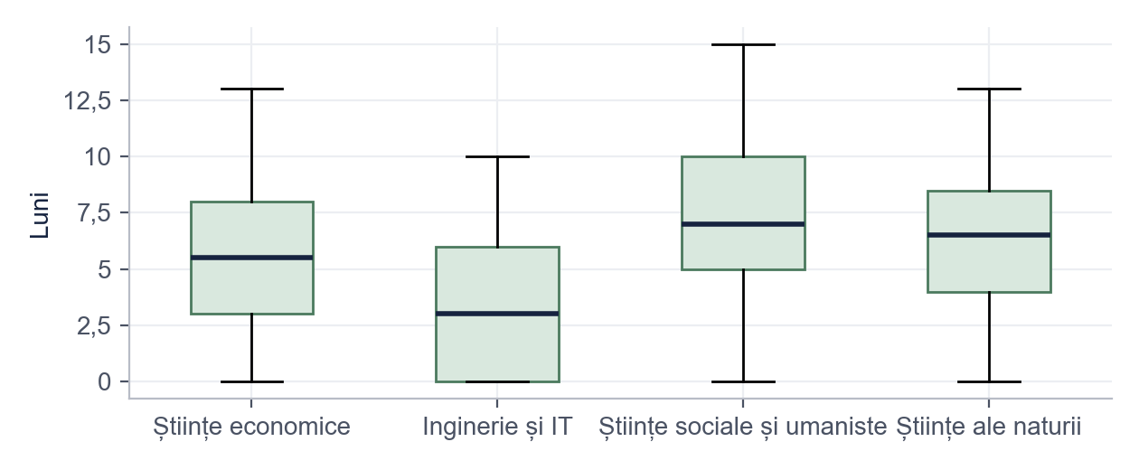
Timpul până la angajare (I2)
F(3, 208) = 16,19, p < 0,001
I2 confirmată
Exemplu fictiv cu date simulate · Ai nevoie de ajutor cu lucrarea ta? licenta-disertatie-romania.com/contact
Notes:
Dă cele două medii extreme, în luni. Comisia reține mai ușor cifrele concrete decât statisticile.

Slide 8
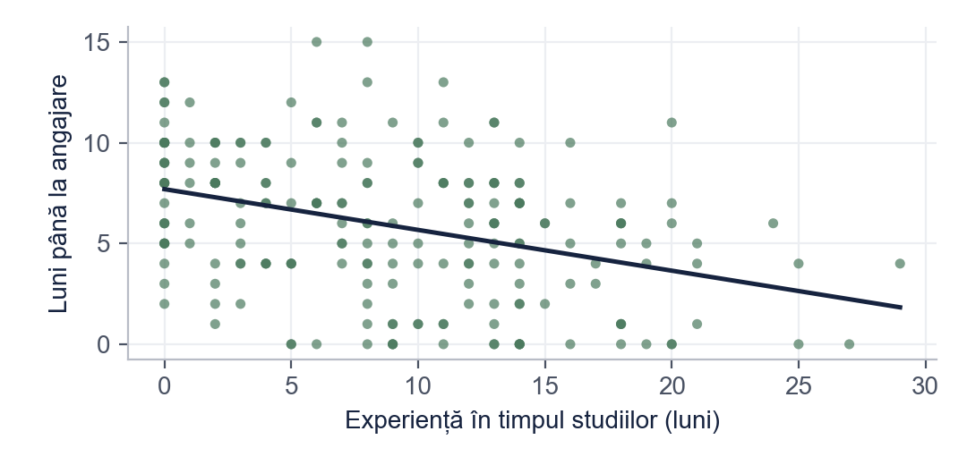
Experiența și media (I3, I4)
Experiența: r = −0,37, I3 confirmată
Media de licență: nesemnificativ, I4 infirmată
Exemplu fictiv cu date simulate · Ai nevoie de ajutor cu lucrarea ta? licenta-disertatie-romania.com/contact
Notes:
Spune clar că I4 nu se confirmă și explică de ce rezultatul este totuși interesant: experiența contează mai mult decât nota.

Slide 9
Contribuția personală: recomandări
Rezultatul cercetării | Recomandarea | Indicator de urmărit
Experiența din timpul studiilor este asociată cu o angajare mai rapidă | Stagii de practică de cel puțin 3 luni, recunoscute prin credite | Ponderea studenților cu stagiu
Absolvenții de științe sociale și umaniste se angajează mai greu și mai rar în domeniu | Consiliere în carieră din anul II și parteneriate cu ONG-uri și instituții publice | Timpul mediu până la angajare
Rețelele personale sunt cel mai frecvent canal | O rețea de absolvenți (alumni) care să ofere informații și mentorat | Ponderea angajărilor prin alumni
Universitatea contează puțin ca sursă de locuri de muncă | Un târg de cariere pe fiecare facultate și o platformă de anunțuri | Participanți și angajări la târg
Exemplu fictiv cu date simulate · Ai nevoie de ajutor cu lucrarea ta? licenta-disertatie-romania.com/contact
Notes:
Aceasta este contribuția ta. Arată că fiecare recomandare decurge dintr-un rezultat și are un indicator măsurabil.

Slide 10
Concluzii și limite
Contează experiența și rețelele, mai puțin nota
1
Domeniul de studii rămâne important
2
Limite: eșantion de convenienență, date autodeclarate
3
Exemplu fictiv cu date simulate · Ai nevoie de ajutor cu lucrarea ta? licenta-disertatie-romania.com/contact
Notes:
Răspunde pe scurt la obiective, spune limitele și o direcție de cercetare viitoare. Mulțumește comisiei.

Slide 11
Întrebări probabile ale comisiei
De ce nu ați inclus absolvenții care nu și-au găsit un loc de muncă?
Timpul până la primul loc de muncă se poate calcula doar pentru cei angajați. Este o limită: rezultatele subestimează dificultățile inserției și le menționez explicit.
Cum explicați că media de licență nu contează?
Angajatorii pot da mai multă greutate experienței decât notelor; în plus, mediile sunt apropiate între absolvenți, deci diferențiază puțin.
Puteți spune că experiența cauzează o angajare mai rapidă?
Nu. Corelația arată o asociere; studenții mai activi pot avea și alte caracteristici care îi ajută să se angajeze.
De ce ați ales ancheta și nu interviul?
Pentru că ipotezele cer comparații între domenii și corelații, care au nevoie de date cantitative. Interviurile ar fi utile pentru a explica de ce apar diferențele.
Exemplu fictiv cu date simulate · Ai nevoie de ajutor cu lucrarea ta? licenta-disertatie-romania.com/contact
Notes:
Slide ascuns: nu apare la prezentare. Pregătește răspunsurile cu voce tare înainte de susținere.
Întrebare: De ce nu ați inclus absolvenții care nu și-au găsit un loc de muncă?
Răspuns: Timpul până la primul loc de muncă se poate calcula doar pentru cei angajați. Este o limită: rezultatele subestimează dificultățile inserției și le menționez explicit.
Întrebare: Cum explicați că media de licență nu contează?
Răspuns: Angajatorii pot da mai multă greutate experienței decât notelor; în plus, mediile sunt apropiate între absolvenți, deci diferențiază puțin.
Întrebare: Puteți spune că experiența cauzează o angajare mai rapidă?
Răspuns: Nu. Corelația arată o asociere; studenții mai activi pot avea și alte caracteristici care îi ajută să se angajeze.
Întrebare: De ce ați ales ancheta și nu interviul?
Răspuns: Pentru că ipotezele cer comparații între domenii și corelații, care au nevoie de date cantitative. Interviurile ar fi utile pentru a explica de ce apar diferențele.

Slide 12
Vă mulțumesc pentru atenție!
Întrebări?
Exemplu fictiv cu date simulate · Ai nevoie de ajutor cu lucrarea ta? licenta-disertatie-romania.com/contact
Notes:
Mulțumește comisiei și coordonatorului. Pregătește din timp răspunsuri la 3-4 întrebări probabile despre metodă și limite.

